Slide 1
Цифровые технологии в гуманитарных науках: тексты, карты, сети
Анастасия Бонч-Осмоловская,

Slide 2
Цифровые гуманитарные технологии: ТРИ тренда РАЗВИТИЯ
Сохранение культурного наследия
Новые знания, новые методы, новые объекты исследования
Новая аудитория и новые пользователи

Slide 3
Что здесь данные и как их сохранить?
Что это за рукопись?
Содержание текста
Пометы, помарки, дописки, исправления
Свойства материального носителя
Рукопись Беовульфа, 11 в, из коллекции Роберта Коттона

Slide 4
СТАНДАРТ TEXT encoding initiative
способ электронной публикации, при которой основные элементы документа выделяются с помощью разметки и могут быть легко идентифицированы (поисковой системой, программой обработки и т.д.)
способ представления документов и коллекций, обеспечивающий их взаимную совместимость

Slide 5
Что такое вообще разметка
София (в сторону)
Чацкий (за колонною)
Лиза
Молчалин
Лиза
Какие низости!
Подлец!
И вам не совестно?
Мне завещал отец: Во-первых, угождать всем людям без изъятья -
Хозяину, где доведется жить,
Начальнику, с кем буду я служить,
Слуге его, который чистит платья,
Швейцару, дворнику, для избежанья зла,
Собаке дворника, чтоб ласкова была.
Сказать, сударь, у вас огромная опека!

Slide 6
Пример разметки
<div n=“8" type="chap“ xml:lang=“ru”> <head>Глава Восьмая</head> <epigraph xml:lang=“eng"> <cit> <quote> <l>Fare thee well, and if for ever</l> <l>Still for ever fare thee well…</l> </quote> <bibl>Byron: Fare thee well.</bibl> </cit> </epigraph>
<lg n=“1” type=“onegin”> <l>В те дни, когда в садах Лицея</l> <l>Я безмятежно расцветал, </l> <l>Читал охотно Апулея, </l> <l>А Цицерона не читал, </l>
…..
</lg>
</div>

Slide 7
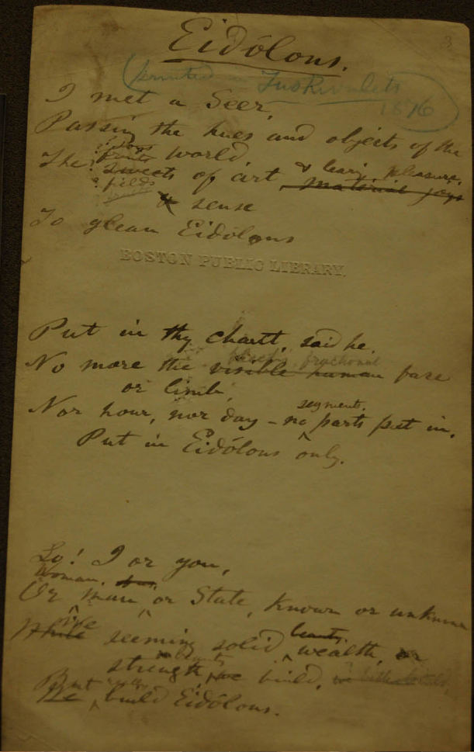
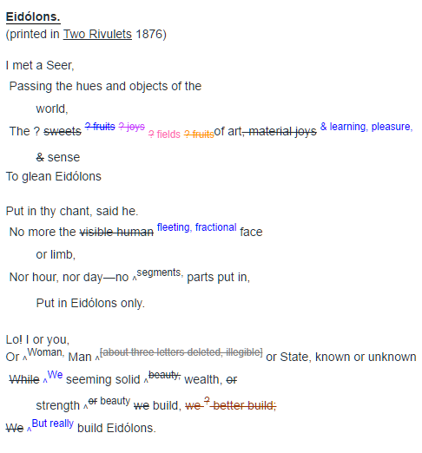
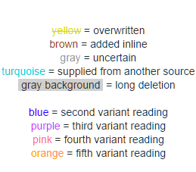
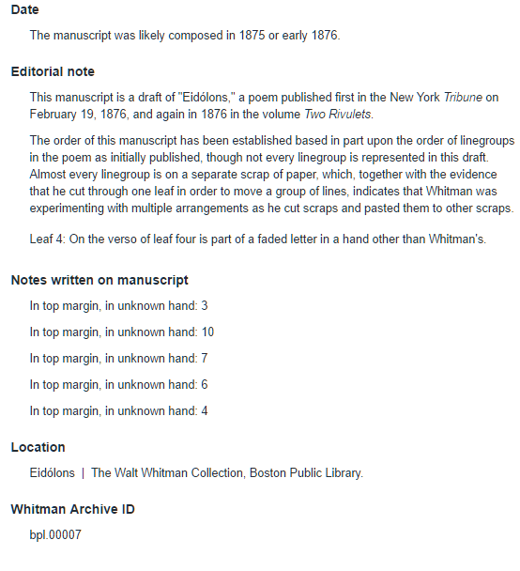

Slide 8
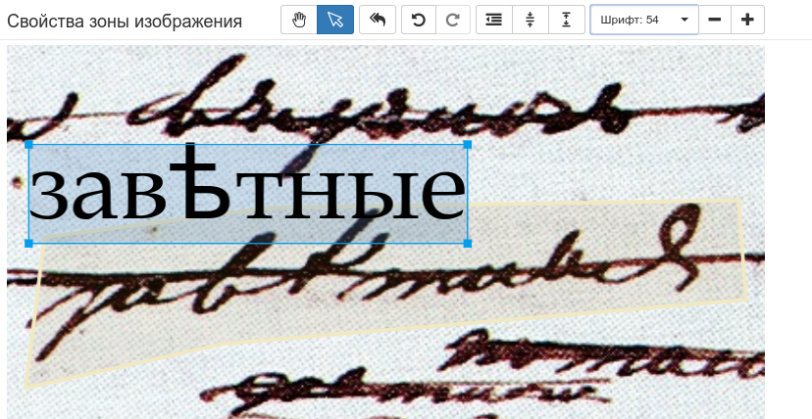
ТЕКСТОГРАФ

Slide 9
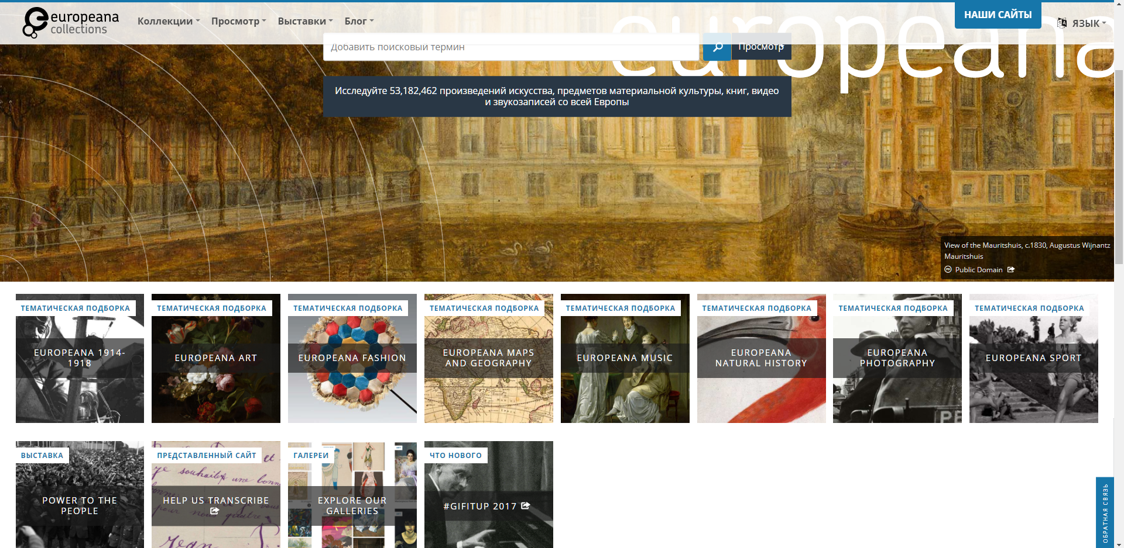
Стандарт разметки помогает объединять коллекции и Увидеть связи в культуре

Slide 10
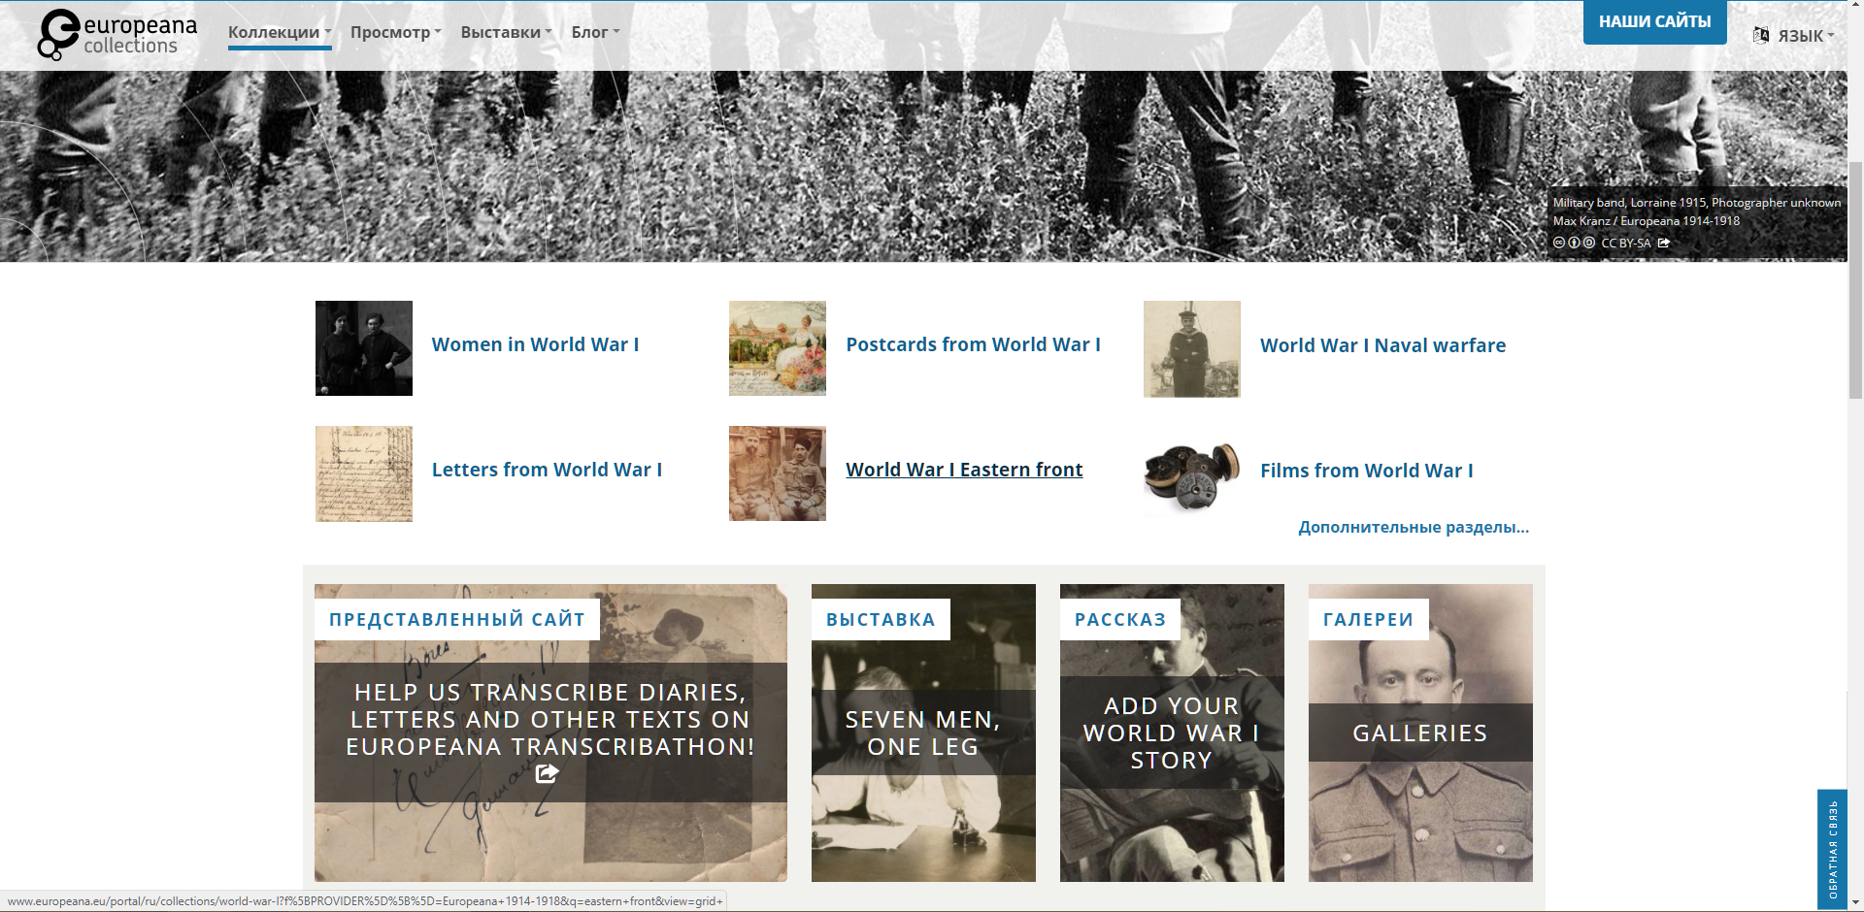
И участвовать в создании новых коллекций

Slide 11
Так был создан «ВЕСЬ ТОЛСТОЙ В ОДИН КЛИК»

Slide 12
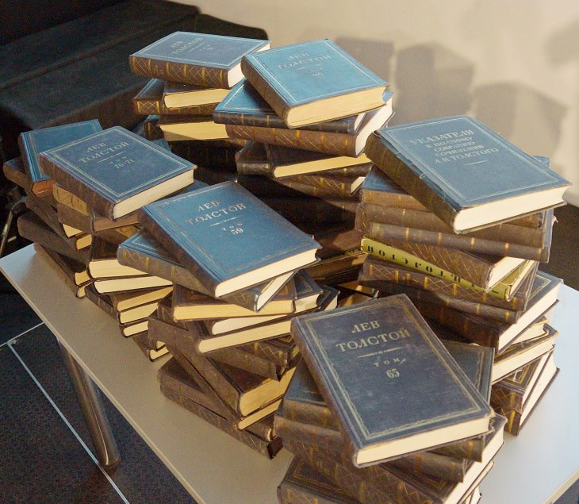
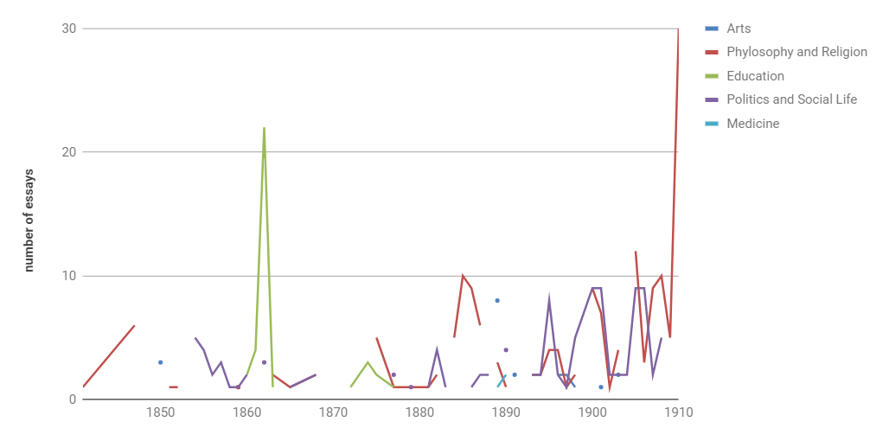
ПРОЕКТ СЕМАНТИЧЕСКОЙ РАЗМЕТКИ 90 ТОМНИКА ТОЛСТОГО

Slide 13
БОЛЬШИЕ ДАННЫЕ И КУЛЬТУРНАЯ АНАЛИТИКА
Если мы соберем очень много текстов всех времен, то о чем будут говорить изменения частотностей разных слов?
Quantitative Analysis of Culture Using Millions of Digitized Books. Jean-Baptiste Michel et al. Science. 2010

Slide 14
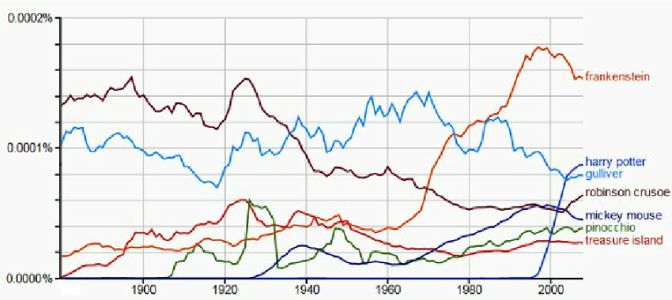
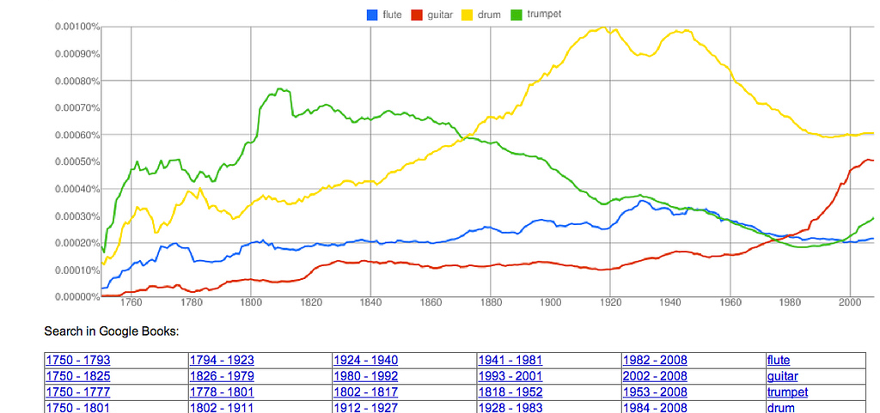
Вопросы культуромики:
Конкуренция глагольных форм
Самый популярный ученый
Цензура в третьем рейхе
Уточнение значения скорости света
…. Tracking cultural trends?

Slide 15
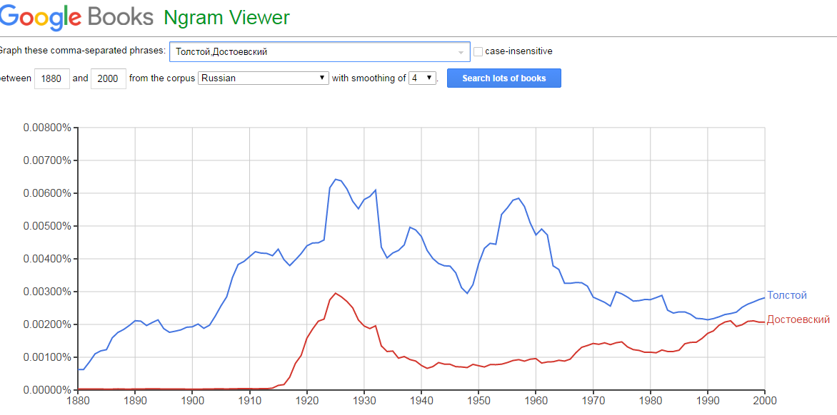
Толстой vs. Достоевский
Ѳедоръ Михайловичъ Достоевскій

Slide 16
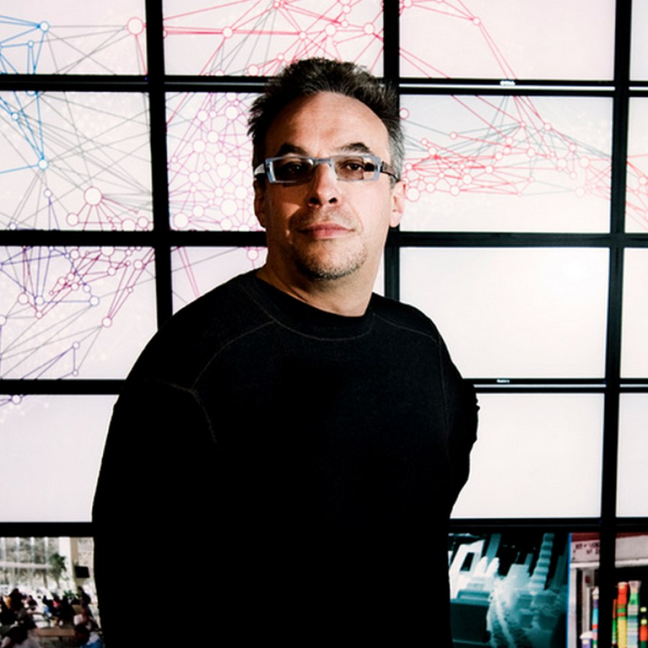
Cultural analytics (Lev Manovich)
Rather than only treating culture as “data points” that together create patterns that we want to discover, disregarding the individual points afterwards, Cultural Analytics should pay equal attention to both patterns and individual artifacts, experiences and interactions.
Когда мы подвергаем огромные объемы культурной информации количественному анализу, уникальное становится видимым. Мы начинаем понимать паттерны сходств и различий между отдельными объектами всей совокупности культурных феноменов и событий, а также их вариативность.

Slide 17
Cultural Sampling (also Manovich)
Inferential statistics vs descriptive statistics
Основная идея: гуманитарные исследования нуждаются в стандарте качественной выборки, которая бы максимально адекватно отражала бы исследуемую генеральную совокупность
Constructing proper samples and determining the validity of predictions based on these samples is a one of the main areas of statistics. In all social sciences including sociology, demographics, psychology, and political science these questions are particularly crucial, since these disciplines often use small human groups for surveys or observation
This systematic approach to sampling and analysis of the results is typical of all natural and social sciences, public administration, demographics, public polls, marketing research, and countless other areas. In fact, the only area where it is absent is humanities

Slide 18
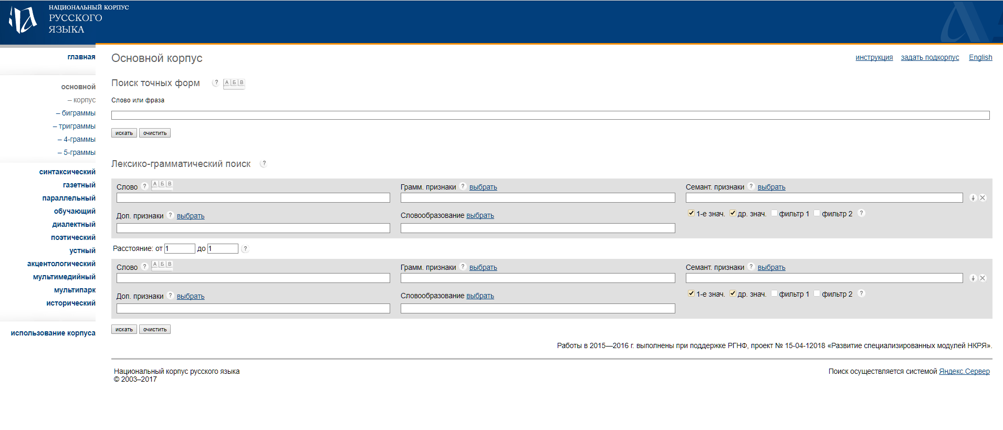
CULTRUAL SAMPLING: КОРПУСА КАК СБАЛАНСИРОВАННАЯ ВЫБОРКА

Slide 19
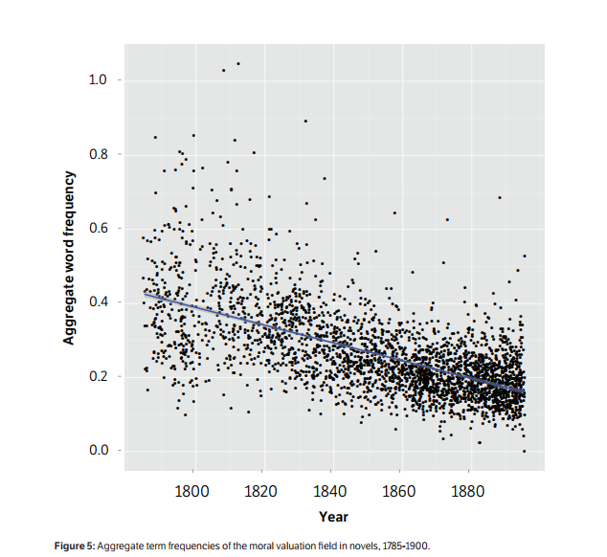
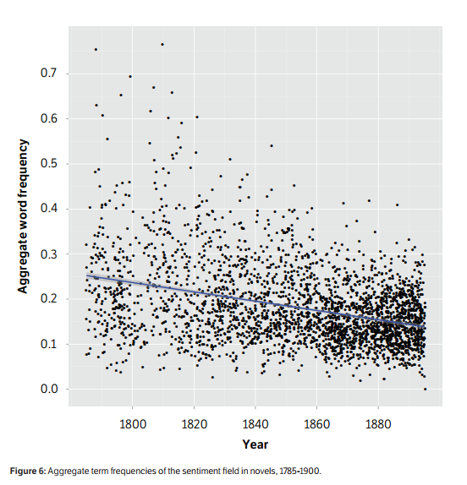
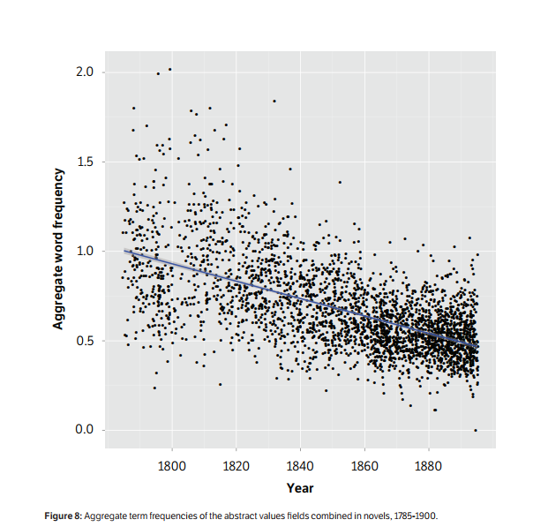
Культурная эволюция
Слова моральной оценки
Слова, обозначающие чувства
Слова, называющие абстрактные ценности
A Quantitative Literary History of 2,958 Nineteenth-Century British Novels: The Semantic Cohort Method. Stanford Literary Lab. Pamphlet 4, 2012

Slide 20
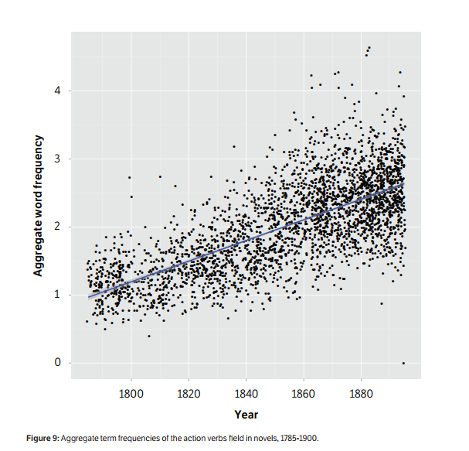
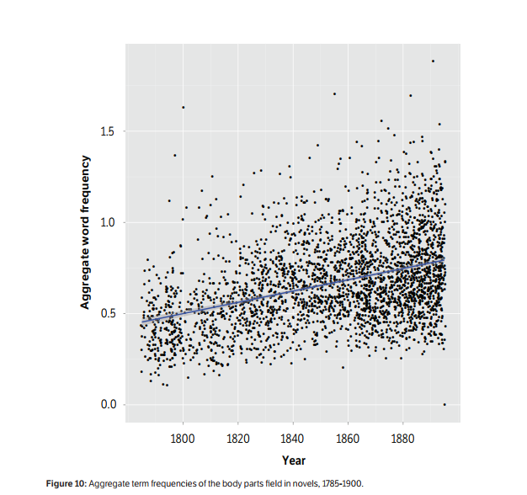
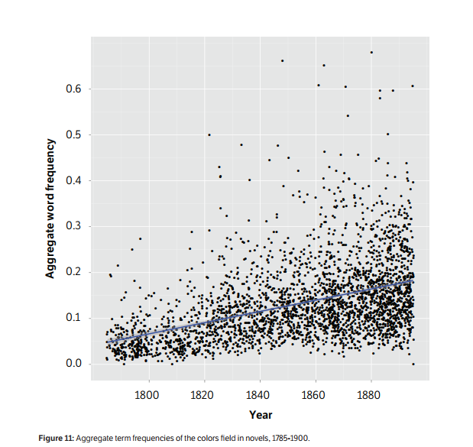
Культурная эволюция: изменение социального пространства романа
Слова моральной оценки
Слова, обозначающие чувства
Слова, называющие абстрактные ценности
действия
части тела
цвета
A Quantitative Literary History of 2,958 Nineteenth-Century British Novels: The Semantic Cohort Method. Stanford Literary Lab. Pamphlet 4, 2012

Slide 21
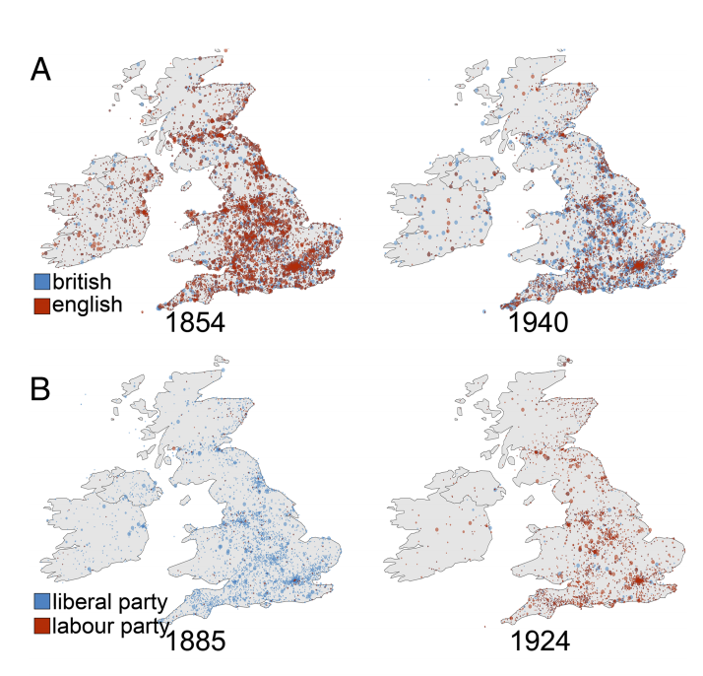
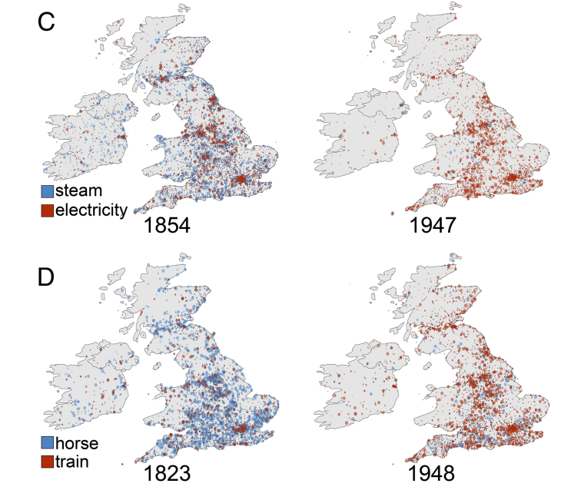
Культурная ГЕОГРАФИЯ
Корпус из 14% всех региональных британских газет за 150 лет
Content analysis of 150 years of British periodicals. Thomas Lansdall-Welfare et al. PNAS 2016
a

Slide 22
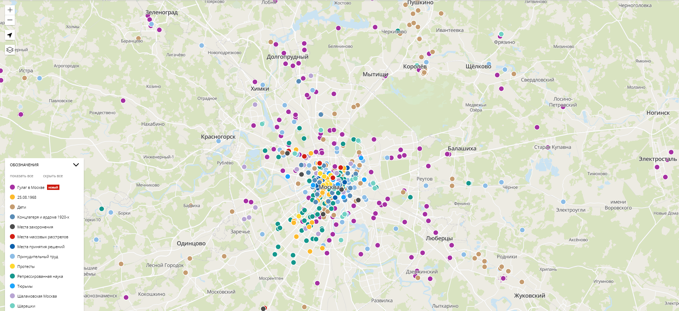
Топография террора topos.memo.ru

Slide 23
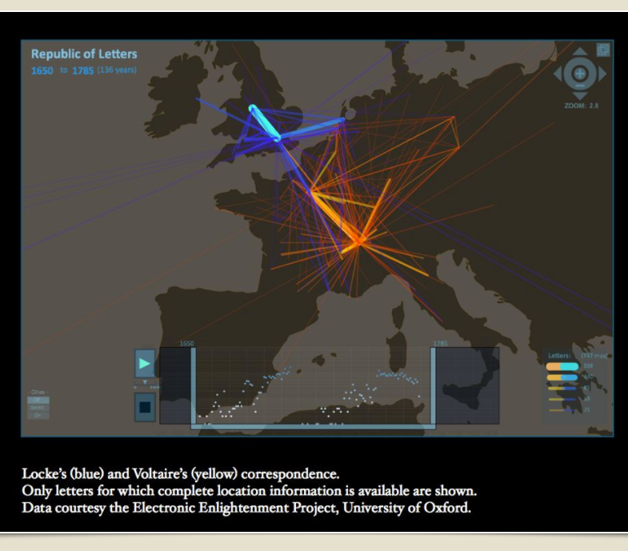
Republic of letters
Карта адресатов Локка (синий) и Вольтера (оранжевый) http://republicofletters.stanford.edu/

Slide 24
НАВИГАТОР ПО РИМСКОЙ ИМПЕРИИ

Slide 25
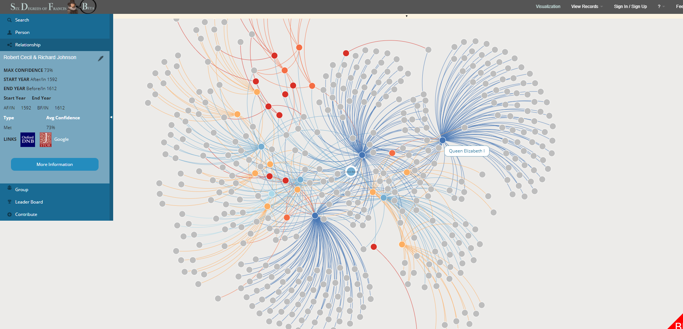
Социальные сети как исследовательский инструмент
6 рукопожатий Франсиса Бекона
sixdegreesoffrancisbacon.com

Slide 26
Социальные сети как исследовательский инструмент

Slide 27
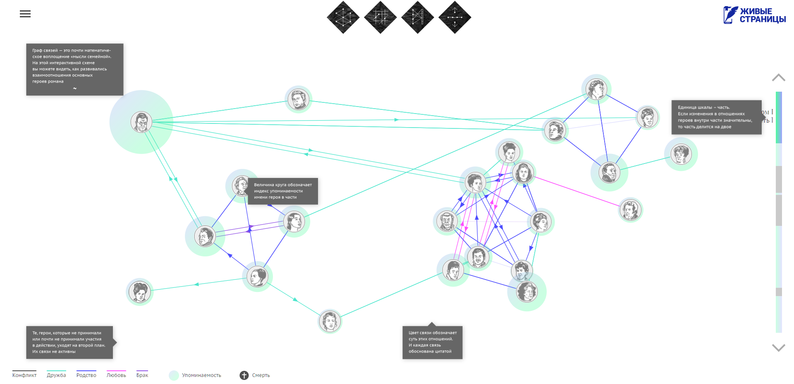
Социальные сети вымышленных миров
http://voinaimir.com/info/

Slide 28
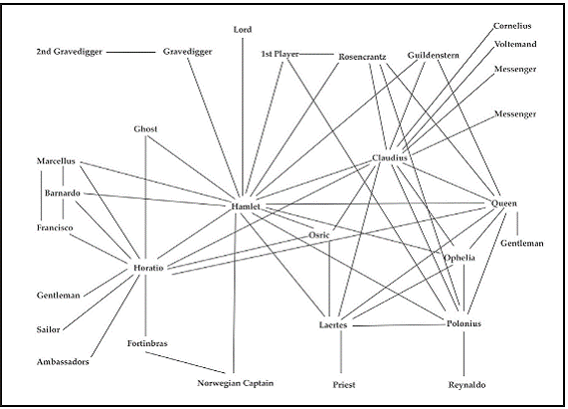
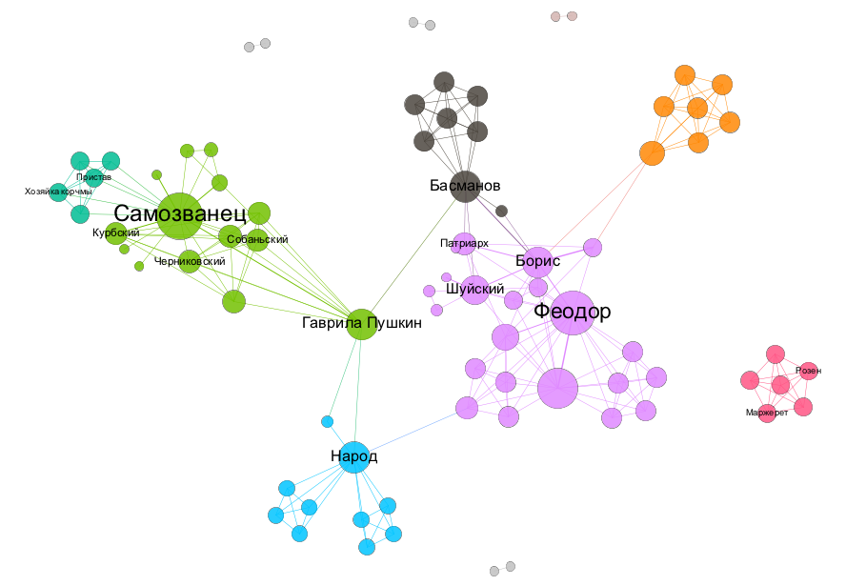
СЕТИ КАК СТРУКТУРА
Франко Моррети: схема Гамлета
Группа Rusdracor (НИУ ВШЭ): схема Бориса Годумнова

Slide 29
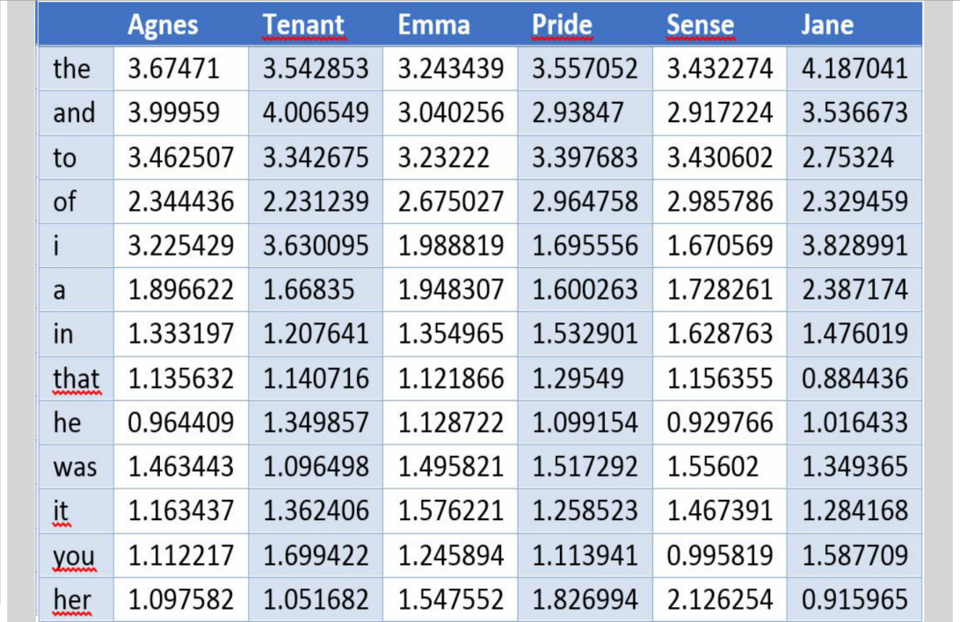
СЕТИ КАК МАКРОСТРУКТУРА
Jan Rybicki.
Stylometric evolution
Распределение служебных слов как параметр сравнения 1000 английских романов

